Slide 1
Arquitectura de Computadores Ingeniería en Tecnologías Industriales
© Luis Felipe Romero curso 22/23
Organización interna de los procesadores modernos: Multicore CPU y GPU
Organización jerárquica de la memoria: cache
Paralelismo y optimización de códigos: Mejora del rendimiento del Software y máximo aprovechamiento del Hardware
Arquitecturas embebidas: Dispositivos móviles y ubicuos para computación industrial

Slide 2
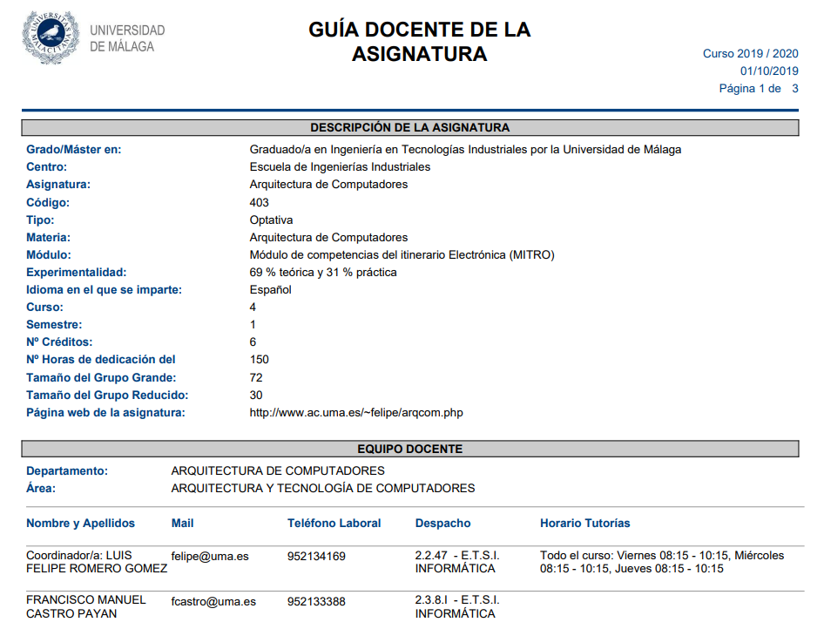

Slide 3
Programa
Arquitectura del procesador
Tema 1: Introducción.
Rendimiento de los Computadores.
Tema 2. Procesadores Segmentados.
Soluciones básicas a los problemas de la segmentación
Tema 3. Anticipación
Soluciones hardware
Tema 4. Segmentación avanzada
Planificación dinámica: ejecución fuera de orden. Predicción de saltos: estática y dinámica. Repercusión en el rendimiento.
Tema 5.
procesadores superescalares. Concepto de paralelismo a nivel de instrucción y a nivel de máquina.
Procesadores VLIW. Qué es un procesador VLIW. Arquitectura.
Arquitectura de la memoria
Memoria del Computador. Jerarquía de la memoria: Principio de localidad. Memoria cache: diseño. Bus del procesador, conexión
CPU/cache/memoria.
Entrada y salida
Jerarquía de buses y arquitectura de periféricos
HPC y CMP
Taxonomía del paralelismo y las arquitecturas paralelas. Paralelismo espacial y temporal. Medidas de rendimiento. Arquitecturas de bus común.
Consistencia de memoria y coherencia cache.
Introducción a la computación cuántica

Slide 4
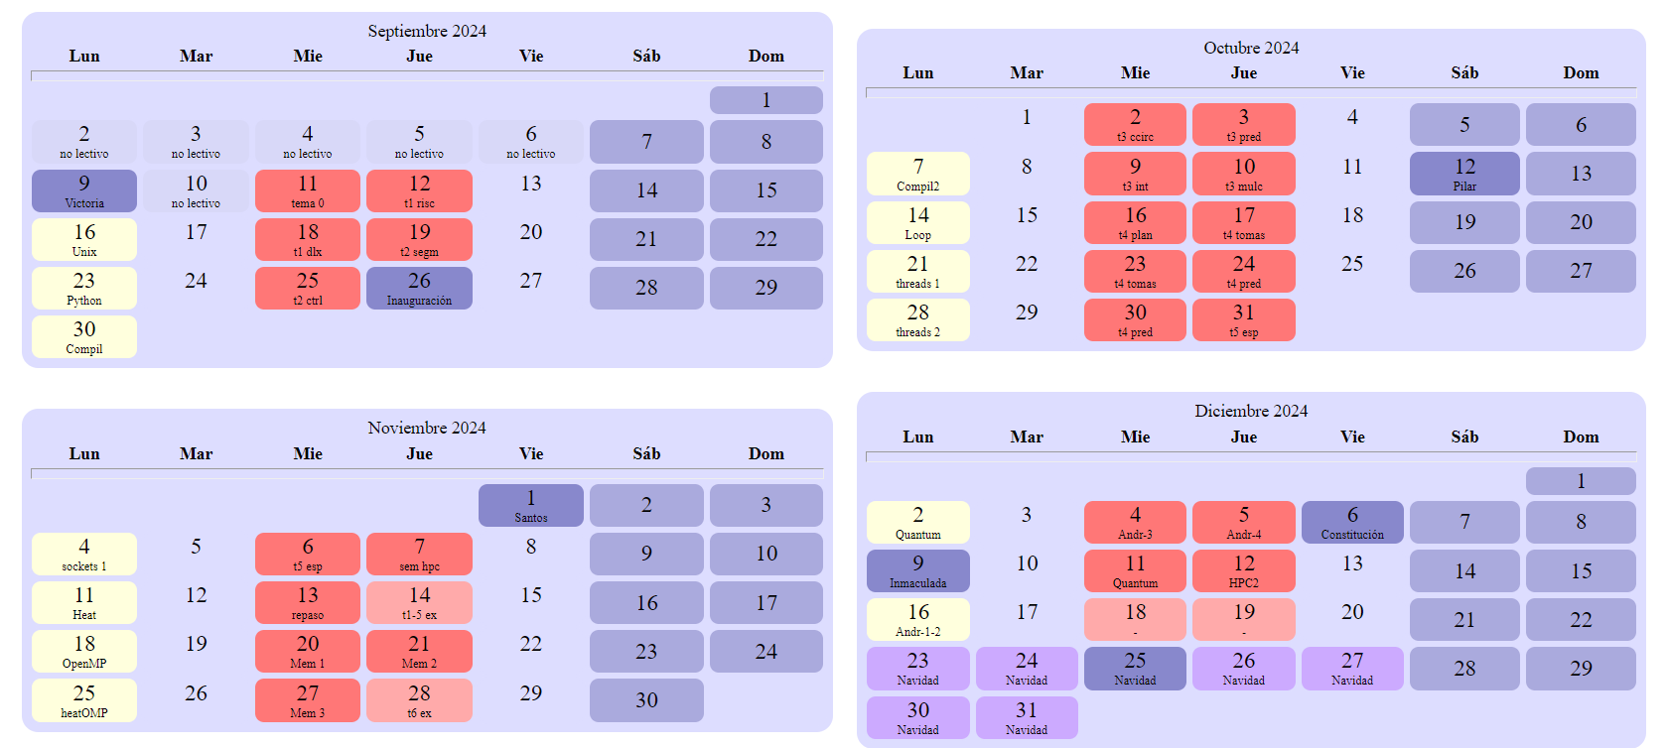
Calendario lectivo
https://casium.uma.es/calendario/getCalendar?mes=9&filas=2&grupo=0&plano

Slide 5
Planificación detallada

Slide 6
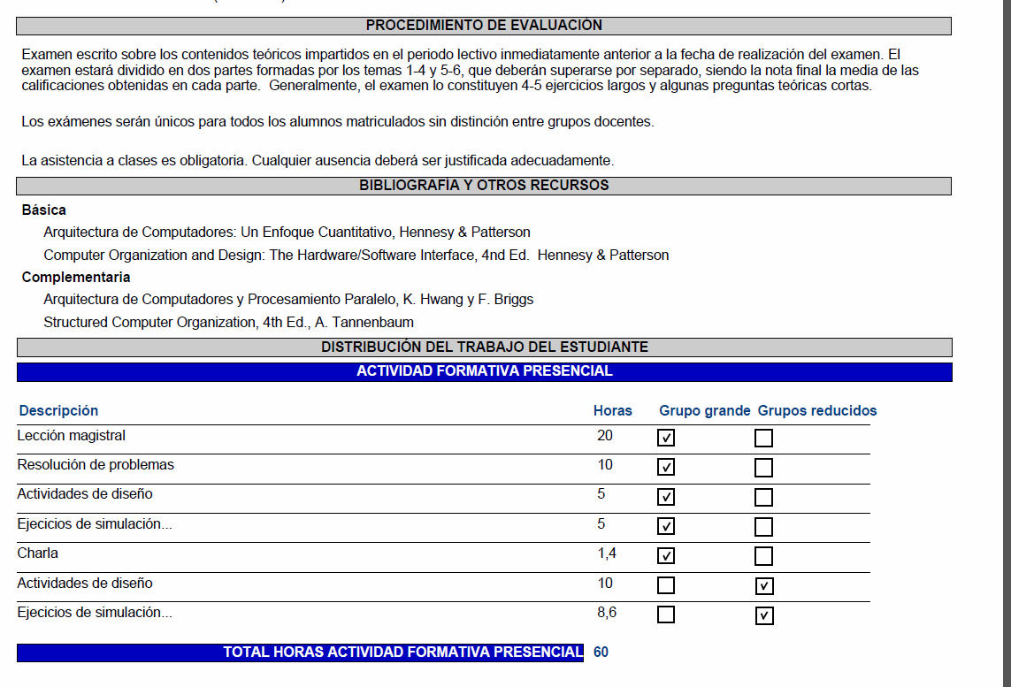

Slide 7
Q&A
FAQ
¿En qué consiste el examen final?
¿Dónde encuentro más información?
https://eii.cv.uma.es/course/view.php?id=5084
felipe@uma.es
952134169 (también whatsapp)
2.2.47 en Teleco
2008.L1 en la EII

